Slide 1
Проектирование программ на ADA
Параллельное программирование
Т. П. ГРЫЗЛОВА
РГАТА им. П. А. Соловьева

Slide 2
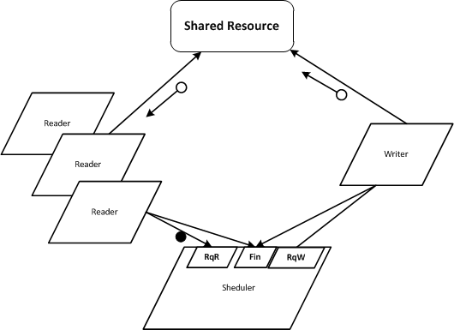
Читатели-писатели

Slide 3
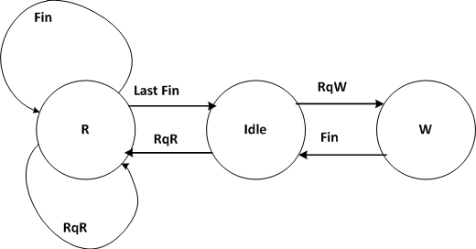
Синхронизация процессов чтения и записи

Slide 4
with Gnat.io; use Gnat.io;
procedure RW1 is
type tStates is (IDLE,R,W);
state: tStates := IDLE;
nReaders: integer := 0;
task Sheduler is
task Writer is
task Reader1 is
task Reader2 is
task Reader3 is
task body Sheduler is
task body Writer is
task body Reader1 is
task body Reader2 is
task body Reader3 is
begin
put("");
end RW1;

Slide 5
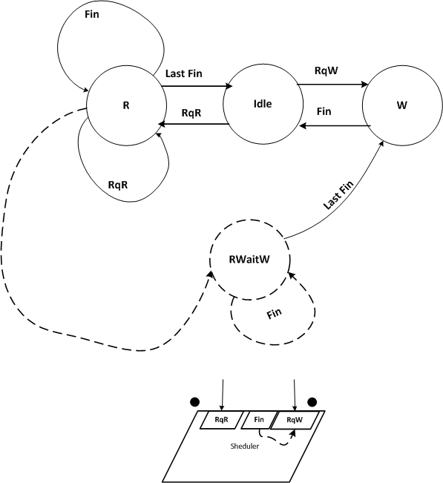
Схема автоматаа с неявным состоянием

Slide 6
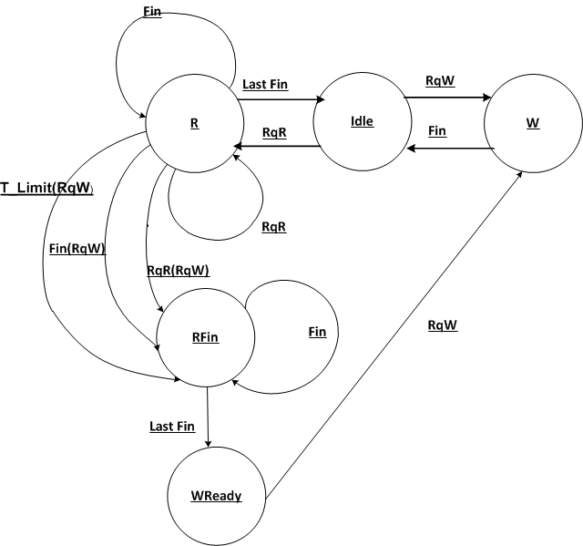
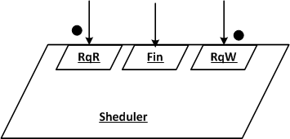
Линейная структура взаимодействий при синхронизации чтения и записи

Slide 7
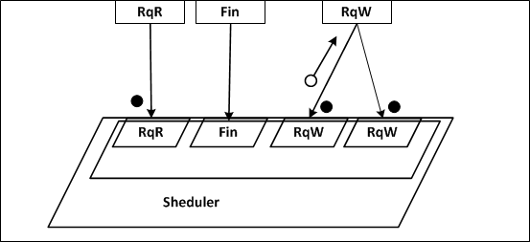
Пакеты

Slide 8
